Slide 1
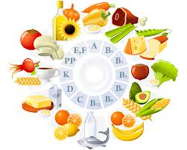
Вітаміни

Slide 2
Вітаміни – запорука здоров'я
Із самого дитинства нам відомо,що вітаміни – запорука здоров’я. А що ж таке вітаміни?
Вітаміни – біологічно активні речовини різної хімічної природи, необхідні для забезпечення певних фізіологічних і біохімічних процесів в організмі.

Slide 3
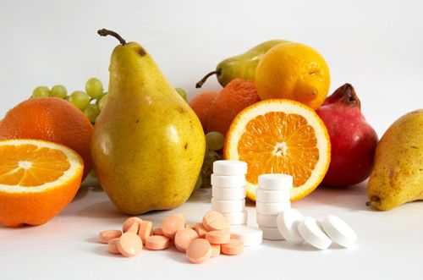
Докладніше про вітаміни
На відміну від білків, жирів та вуглеводів, вітаміни не є матеріалом для біологічного синтезу органічних сполук чи джерелом енергії. Вони у складі молекул багатьох ферментів беруть участь в обміні речовин як регулятори цих процесів.

Slide 4
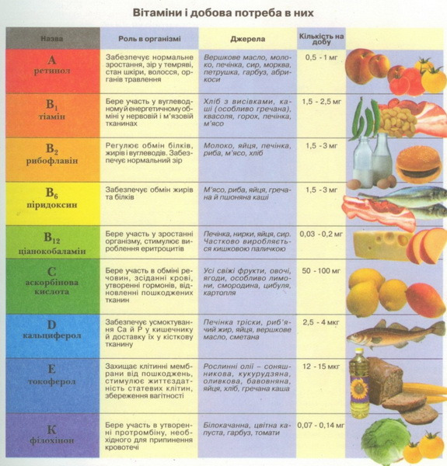

Slide 5
Вітамін а

Slide 6
Вітамін а та його користь
Вітамін А - сильний антиоксидант. Він здатний гальмувати процеси старіння в організмі. Крім цього, вітамін А має величезну значення для процесу росту і розвитку організму, бере участь у формуванні кісток скелета. Не даремно його ще називають «вітаміном зростання». Ось чому їжа, багата вітаміном А, так корисна дітям і підліткам. Каротин здатний зберігати зір. Він зміцнює імунну систему, служить для профілактики ракових захворювань. Нещодавно вчені підтвердили факт, що вітамін А також здатний регулювати вміст цукру в крові.

Slide 7
Вітамін а та краса
Особливу роль відіграє вітамін А для шкіри. Він є важливою складовою процесу регенерації шкіри і слизових оболонок. Бере участь в обміні речовин в клітинах шкіри, регулює діяльність сальних і потових залоз. Тому ретиноїди (синтетичні похідні вітаміну А) містяться в безлічі косметичних засобів. Вітамін А уповільнює процес утворення зморшок, зміцнює капіляри і покращує кровопостачання.

Slide 8
Вітаміни групи в

Slide 9
Вітаміни групи в
Вітамін B відноситься до ряду водорозчинних вітамінів, і відіграє ключову роль у забезпеченні нормального функціонування мозку і нервової системи, а також формування крові. Вітамін В, як правило, бере участь у метаболізмі кожної клітини людського організму, особливо це стосується синтезу та регулювання ДНК, а також синтезу жирних кислот і виробництва енергії.

Slide 10
Вітаміни групи в
Вітамін B1: допомагає оптимізації пізнавальної активності, робить позитивний вплив на зростання, рівень енергії, нормалізує апетит, необхідний для тонусу м’язів ШКТ і серця.
Вітамін B2: спектр дії вітаміну В2 дуже широкий. Він захищає сітківку від дії УФ-променів, відповідає за виробництво в організмі гормонів стресу і нормальної діяльності нервової системи. Допомагає перетворювати в енергію жири і вуглеводи.
Вітамін B6: виконує в організмі безліч завдань, основна-забезпечення правильної переробки амінокислот.
Вітамін B12: запобігає появі анемії, збільшує енергію, покращує концентрацію і пам’ять, підтримує нервову систему.

Slide 11
Вітамін с

Slide 12
Вітамін с
Вітамін С настільки важливий для здоров’я людини, що майже неможливо
представити собі хворобу, при якій добавки не приводили б до того чи
іншого покращення.
Аскорбінова кислота – це одна з головних поживних речовин –
антиоксидантів, що самостійно знищує вільні радикали і мікробні
інфекції, а також продовжує життєдіяльність вільних антиоксидантів,
включаючи вітамін Е і глутатіон. Хоча вона виявляє і інші дії, та
основна полягає в тому, що люди , які вживають більш вітаміну С, живуть довше, ніж ті , хто вживає його менше.

Slide 13
Вітамін d

Slide 14
Вітамін D
Вітамін D - це група жиророзчинних вітамінів (тобто розчиняються в жирах і органічних сполуках і нерозчинні у воді), які утворюються під дією ультрафіолетового опромінення в тканинах тварин і рослин з стеринів.
У разі недостатності вітамінів групи D, у дітей переважно перших трьох років життя з'являються ознаки рахіту. В дорослих (особливо у вагітних жінок), які мало перебувають на сонці, не вживають достатньо повноцінної їжі, кісткова тканина втрачає кальцій і кістки розм'якшуються. В цих випадках таке явище називають остеопорозом. До того ж, недостатність вітамінів групи D може розвинутись і у дітей старших трьох років, особливо в періоди інтенсивного росту.

Slide 15
Вітамін Е

Slide 16
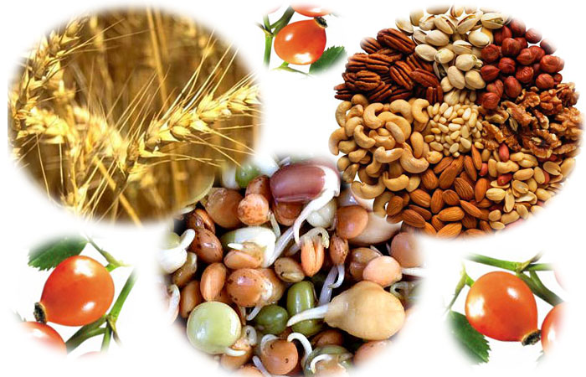
Вітамін е
Захищає клітини мембрани від пошкоджень,стимулює життєздатність статевих клітин, відповідає за збереження вагітності.

Slide 17
Вітамін К

Slide 18
Вітамін К
Вітамін К — необхідний для вироблення у печінці протромбіну та інших протеїнів, що беруть участь у процесах зсіданні крові, регуляції ектопічної кальцифікації та ін.Сприяє зміцненню капілярів та припиненню кровотеч.
Значна кількість цього вітаміну міститься у білокачанній капусті, гарбузах, щавлі, печінці, шпинаті. Є він у картоплі, томатах, горосі, яйцях, моркві, буряках. Добова потреба у вітаміні значно збільшується при гепатитах, цирозі печінки, жовчокам'яній недузі, хворобах кишечника, кровотечах, а також при тривалому застосуванні антибіотиків та сульфаніламідних препараті.

Slide 19
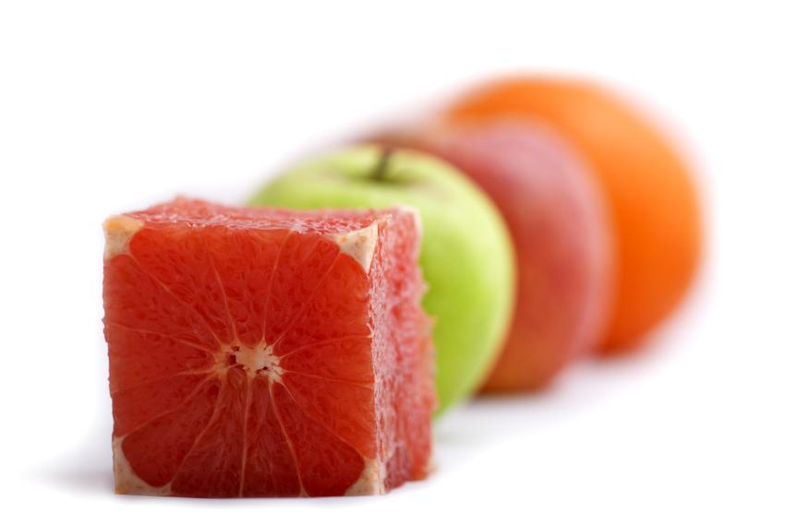
Сторінка з історії
До кінця XIX століття дивна й небезпечна хвороба під назвою «цинга» часто вражала команди кораблів у всьому світі. За час існу­вання парусного флоту від цинги загинуло моряків більше, ніж у всіх морських битвах, разом узятих. Ще наприкінці XVIII століття було виявлено, що за допомогою свіжих фруктів і овочів ця небезпечна хво­роба виліковується. Ученим знадобилося 100 років, щоб відкрити при­чину цього явища: свіжі продукти містили вітаміни

Slide 20
Сторінка з історії
У 1893 році молодий голландський лікар Ейкман оселився на Яві, де лютувала страшна хвороба "бері-бері". Вона вражала людей в Китаї, Японії, в деяких країнах Південної Америки і Африки - всюди, де населення живилося рисом.
Багато ліків перепробував Ейкман проти страшної хвороби, але безрезультатно. Допомогли несподівано, кури.
Одного разу, проходячи повз курник, лікар помітив у птахів усі ознаки хвороби. Спостерігаючи за ними, він знайшов причину захворювання. Виявилось, що кури живилися залишками лікарняних обідів, які готувалися з білого, очищеного рису. Досліди показали, що варто тільки домісити до рису трохи висівок (оболонки рисових зерен), як хвороба негайно виліковувалася.
Яка ж речовина міститься у висівках рису? На це питання дав відповідь польський вчений Функ. У 1912 році він виділив з рисових висівок цілющу речовину, названу вітаміном - "речовиною життя".

Slide 21
ПРЕЗЕНТАЦІЮ НА ТЕМУ «ВІТАМІНИ» ВИКОНАЛА :
УЧЕНИЦЯ 9-А КЛАСУ
ГІМНАЗІЇ №290
М.КИЄВА
БОНДАРЕНКО СВІТЛАНА
КЕРІВНИК :
ГОНЧАР ТЕТЯНА АНАТОЛІЇВНА

